Slide 1




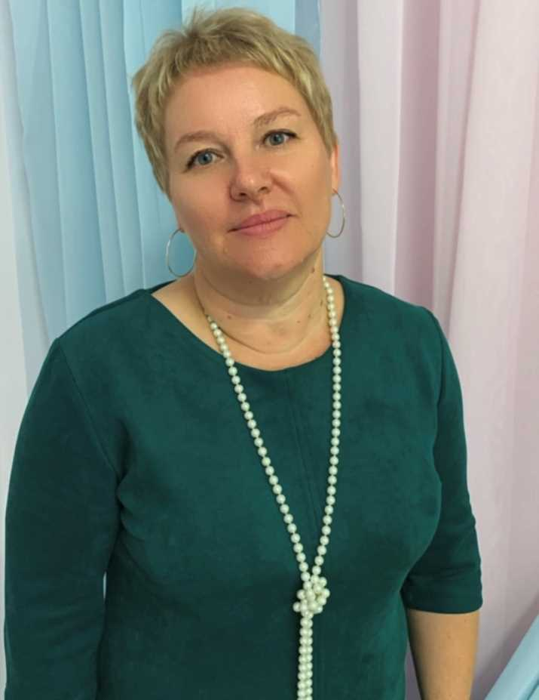

Герасимова Юлия Александровна
Воспитатель
МДОАУ №12 «Звездочка»
Образовательный проект
«Эколята – юные защитники природы»

Slide 2

Проблема использования человеком природных ресурсов и последствия этого воздействия на природу и на здоровье людей не может остаться в стороне от познания современного ребёнка.
Взрослые не должны ограждать детей от реально существующих проблем. Важно научить их жить в реальном мире, делать сознательный и ответственный выбор экологически безопасного поведения. Представления в области экологии и экологической безопасности способствуют формированию у детей основ экокультуры. В связи с этим возрастает роль и ответственность дошкольного образования в формировании у детей основ безопасности жизнедеятельности.
Актуальность

Slide 3

Новизна проекта состоит в том, что в детском саду при формировании системы работы по эковолонтерству у дошкольников закладываются основы экологической культуры и первоначальный опыт безопасного поведения на природе¸ как одного из показателей экокомпетентности.

Slide 4
Цель проекта:
Формирование основ экологической культуры и первоначального опыта безопасного поведения на природе путем привлечения детей и родителей эковолонтерскому движению.
Задачи:
- продолжать формировать знания детей об окружающей его природе, познакомить с разнообразием животного и растительного мира малой родины;
- обогащать представления детей об основных источниках и видах опасности в природе;
- знакомить детей с простейшими способами безопасного поведения в опасных ситуациях;
- воспитывать желание выполнять правила поведения в природе;
- способствовать развитию понимания ребёнком неразделимого единства человека и природы, понимание общечеловеческой ценности природы;
- способствовать воспитанию потребности принимать активное участие в природоохранной и экологической деятельности через волонтерское движение.
.

Slide 5
1этап – Организационный:
изучение справочной, методической, энциклопедической литературы, сбор материала,
необходимого для реализации цели проекта;
информирование родителей о планировании работы с детьми по проекту;
подбор художественной литературы для детей по выбранной тематике;
подбор необходимого оборудования и пособий для практического обогащения проекта;
создание развивающей предметно-пространственной среды в детском саду по теме.

Slide 6
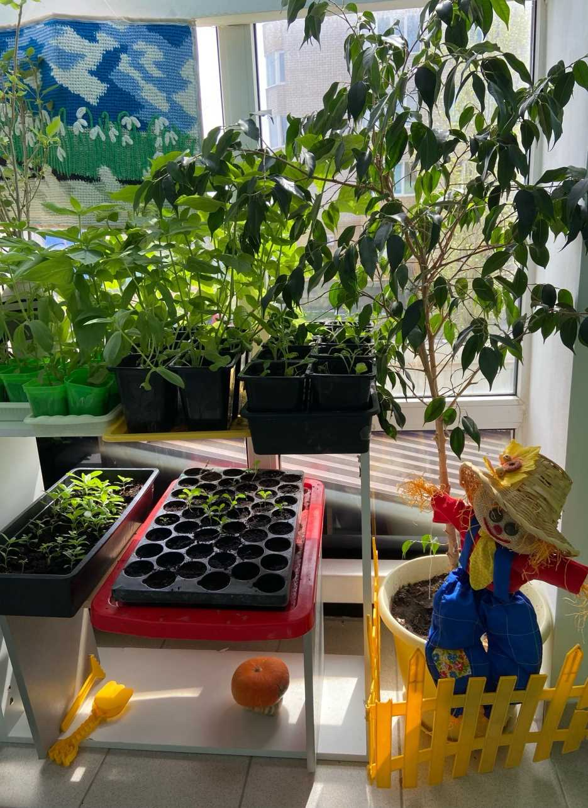
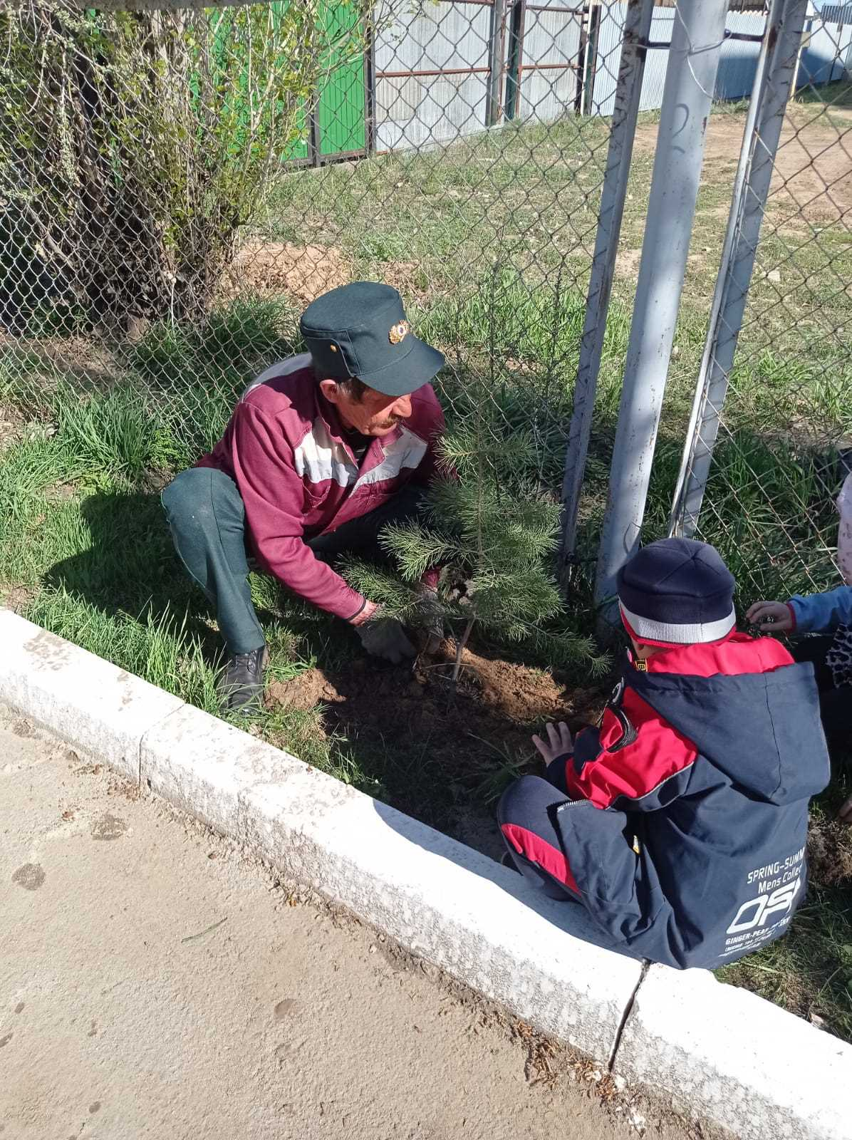
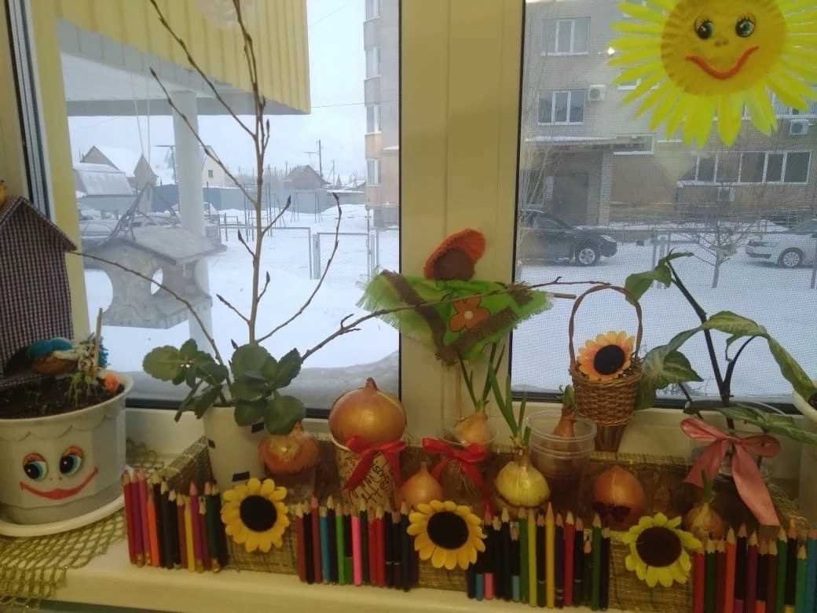

Slide 7
2 Этап. Основной (практический) этап.
реализация проектных мероприятий в форме совместной деятельности воспитателя с детьми;
использование раздаточного материала в соответствии с темой проекта;
изготовление пособий для занятий и атрибутов для игр;
чтение художественной литературы, просмотр мультфильмов (Уроки тетушки совы);
презентации, беседы, дидактические игры, художественное творчество, решение проблемных ситуаций, сюжетно-ролевые игры, игровые ситуации;
продуктивная деятельность.

Slide 8
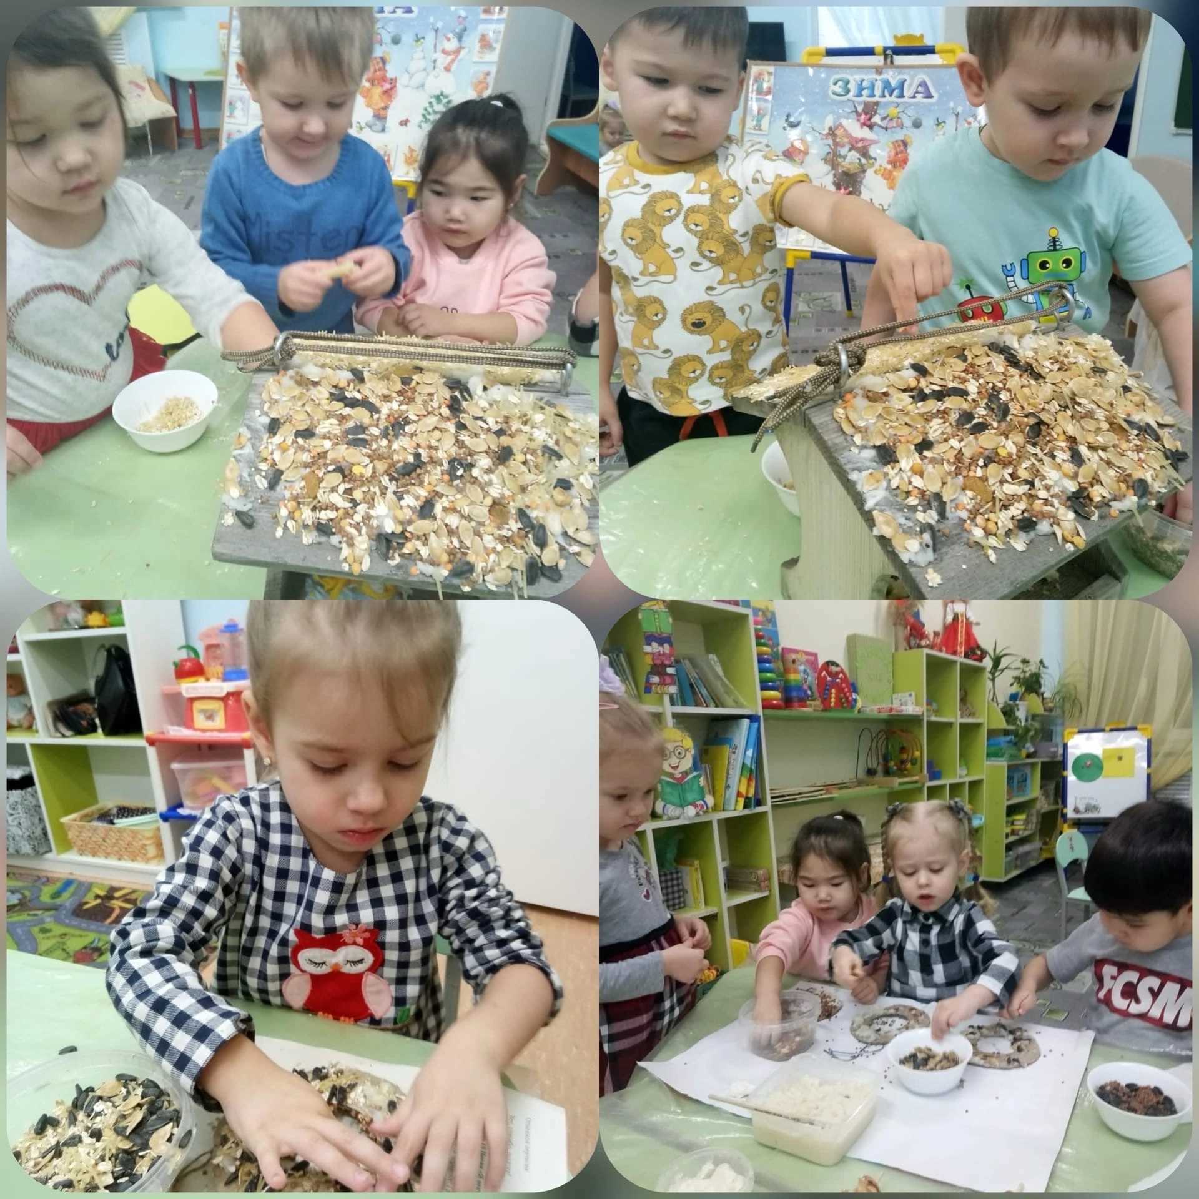
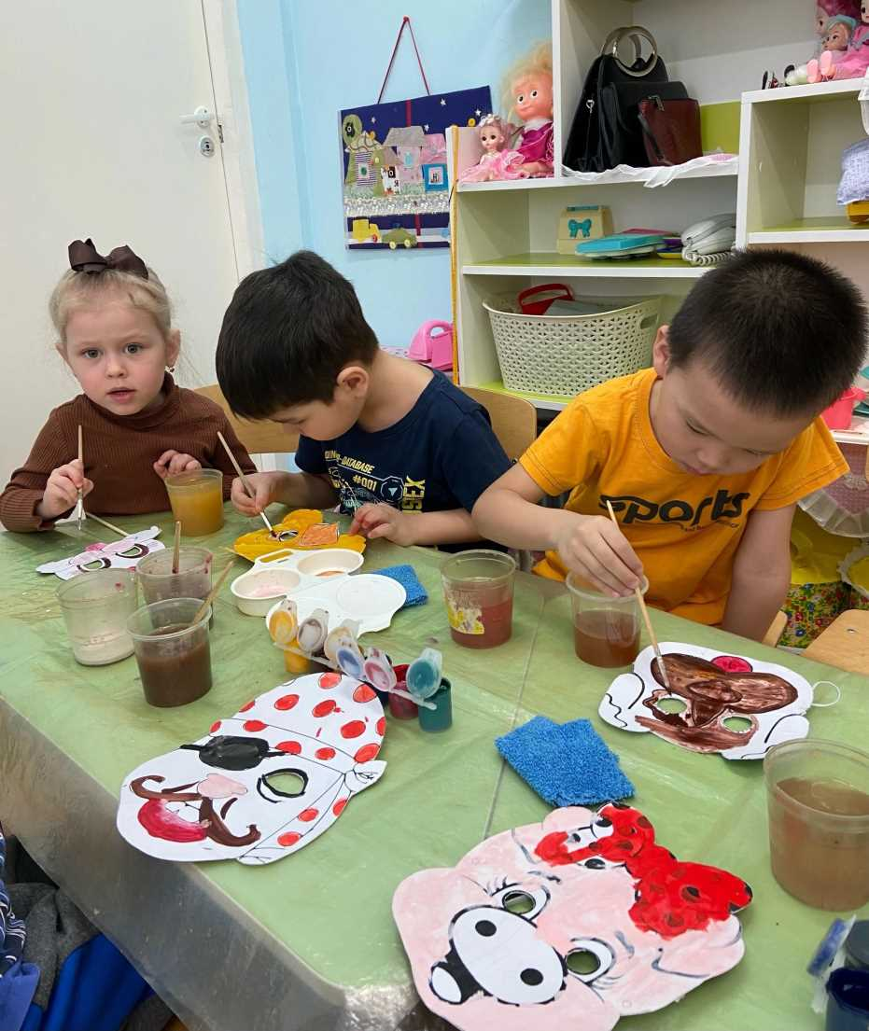
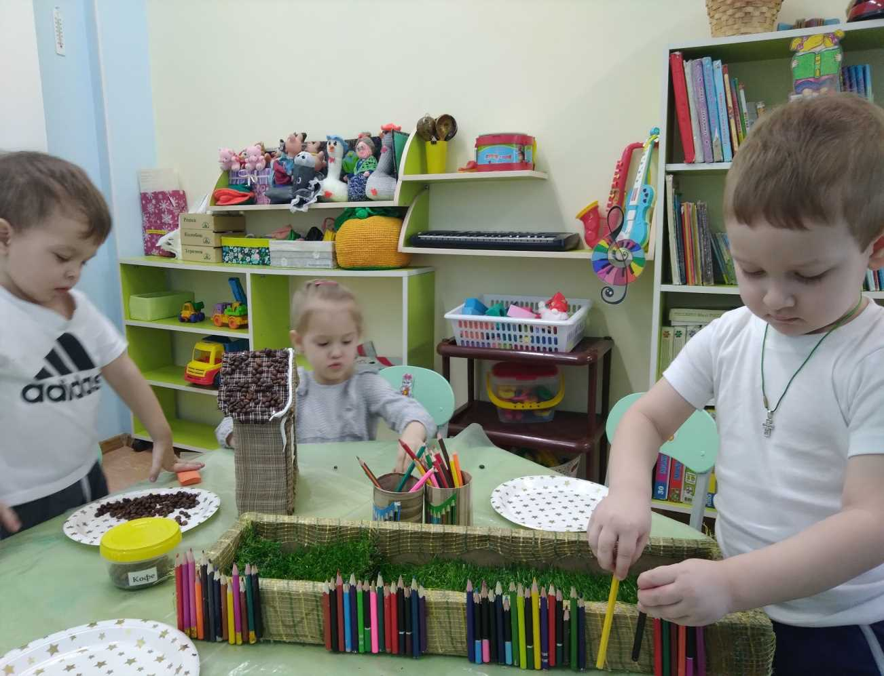
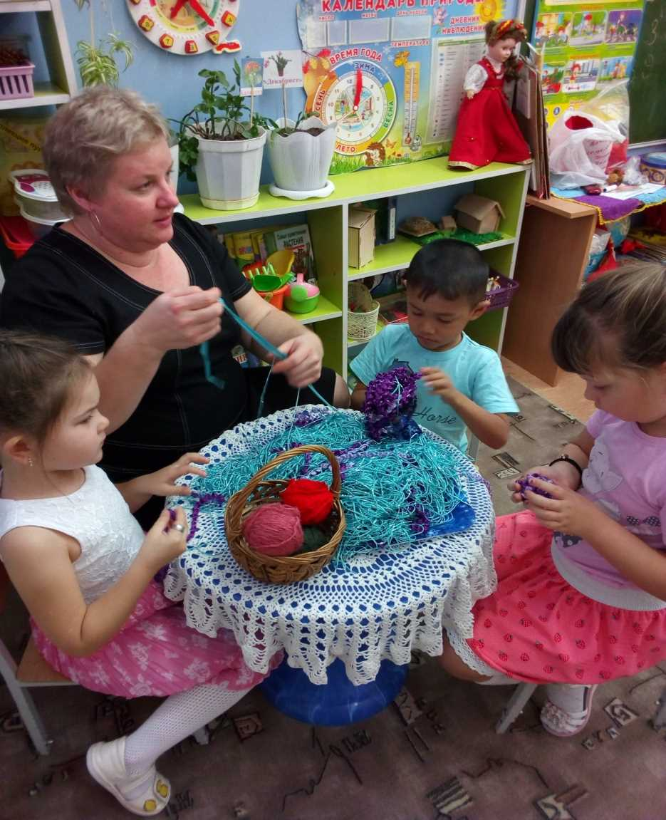
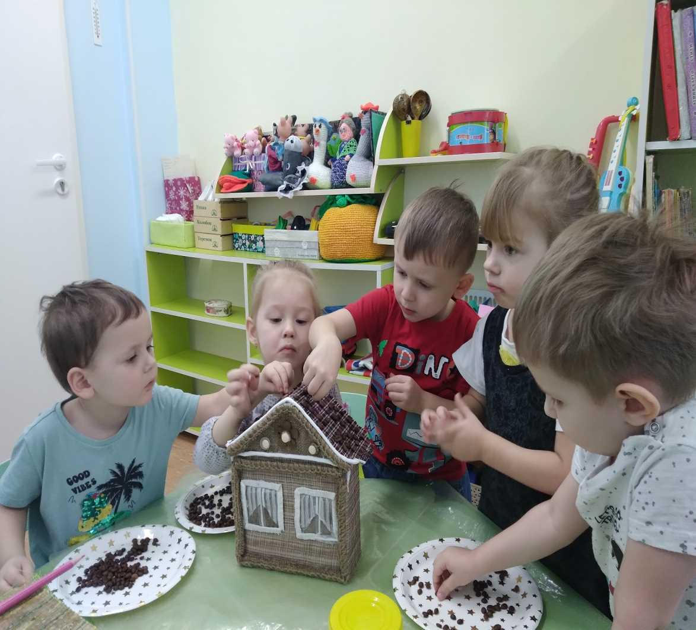
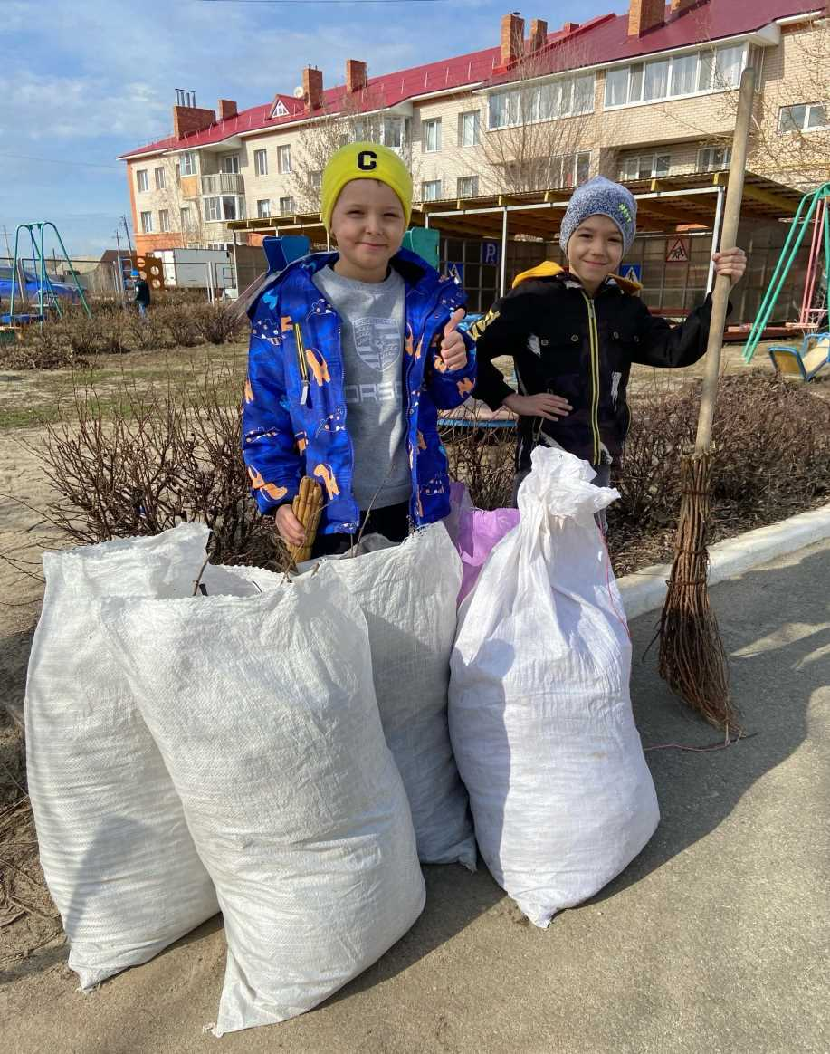

Slide 9
3 этап Заключительный (рефлексивный) этап.
проведение запланированных мероприятий;
итоговые мероприятия реализации проекта:
театрализованное представление «Под грибом»;
выставка и презентация методических, игровых пособий для дошкольников по формированию основ экокультуры и экокомпетенции через волонтерское движение;
создание детских плакатов (постеров);
изготовление экоподарков: «Экокормушки», «Травянчики», «Экомешочек».

Slide 10
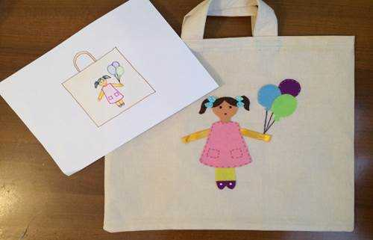

Slide 11
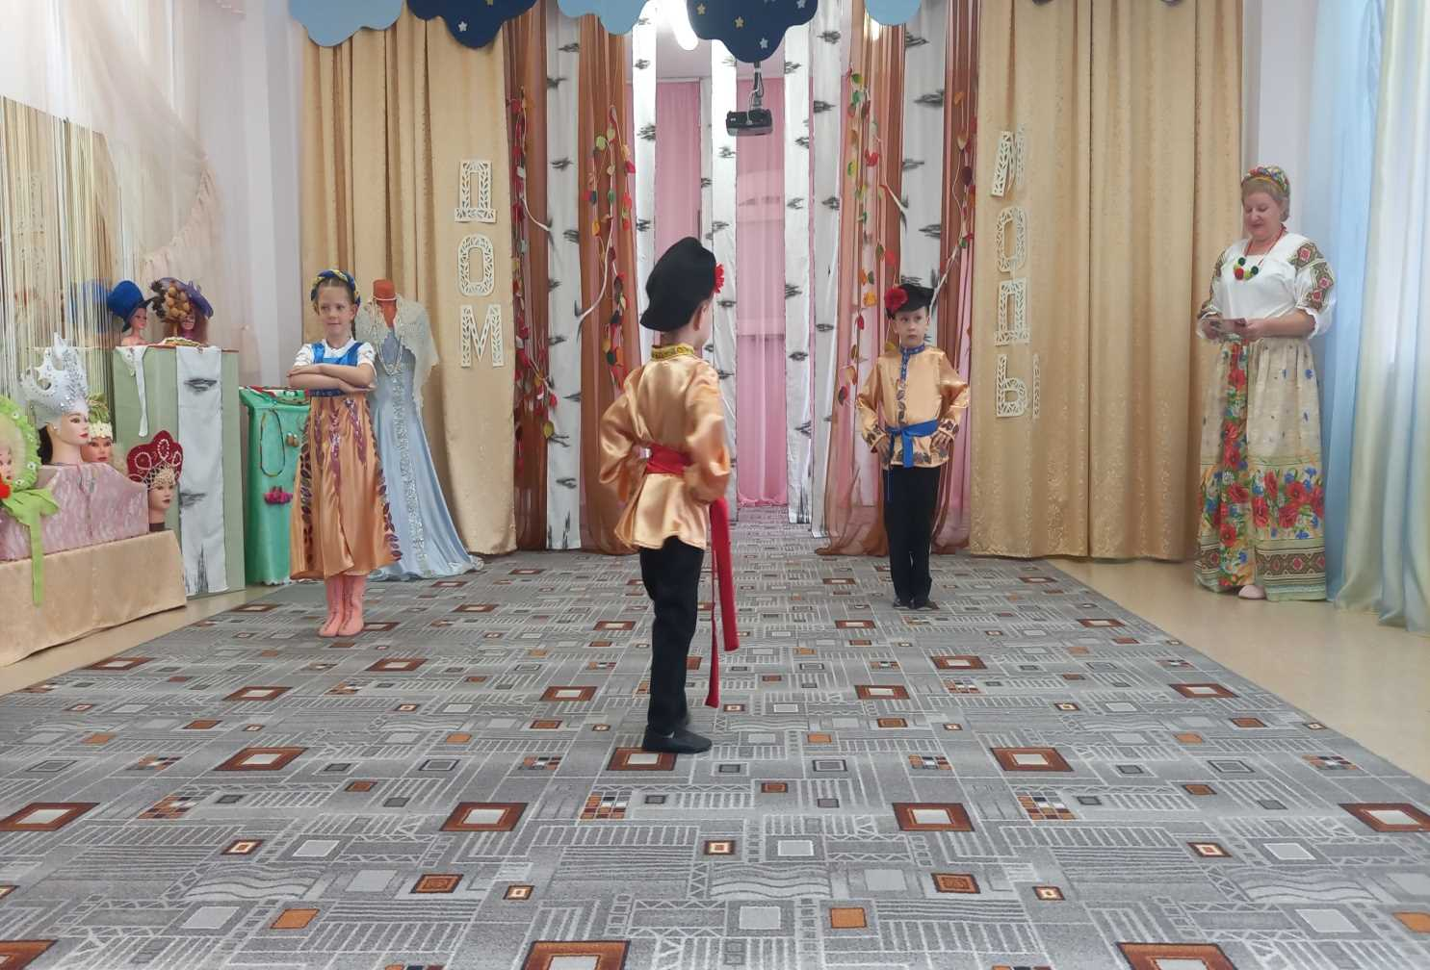
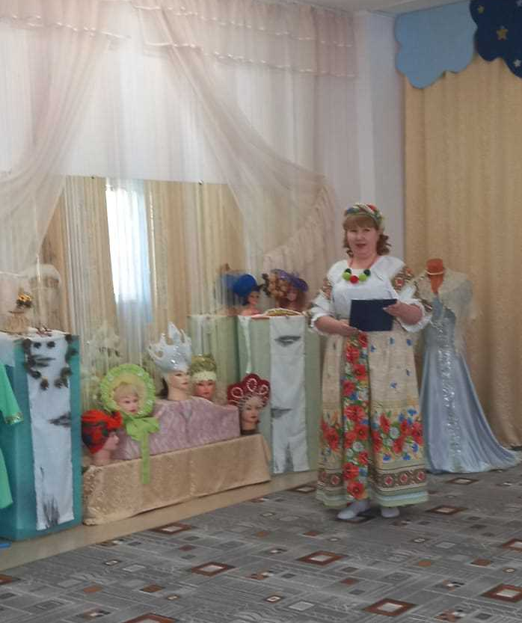

Slide 12
Перспективы дальнейшего развития проекта
повышение экологической культуры педагогов;
создание на территории детского сада экологически благоприятной познавательной среды;
повышение компетентности в вопросах использования технологий, методов и приемов формирования и развития экологической грамотности у детей дошкольного возраста;
повышение уровня взаимодействия в педагогическом коллективе по направлению формирования первоначального опыта безопасного поведения на природе и основы экологической культуры у дошкольников через волонтерское движение.

Slide 13


Задавайте вопросы!
Герасимова Юлия Александровна
 89228187126
gerasimovay77@yandex.ru
Социальные сети

